Slide 1
المحاضرة السادسه
التيار والمقاومة

Slide 2
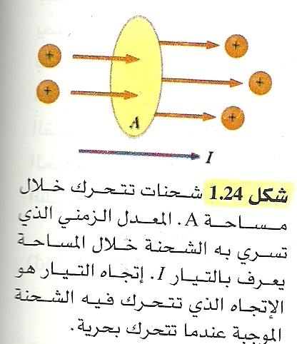
1- التيار الكهربي
افرض أن الشحنات تتحرك عمودياً على سطح مساحته A كما هو مبين بالشكل 1.24 ( هذه المساحة يمكن أن تكون مساحة مقطع سلك , مثلا )
التيار الكهربي هو معدل سريان الشحنة خلال هذا السطح

Slide 3
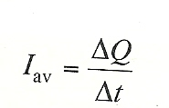
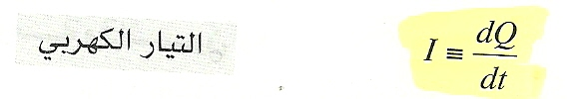
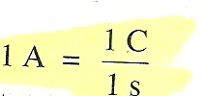
متوسط قيمة التيار
اذا تغير معدل سريان الشحنة مع الزمن , يتغير التيار مع الزمن ونعرف بذلك التيار اللحظي I :
الوحدات القياسية العالمية للتيار هي الأمبير

Slide 4
وقد اتفق العلماء على اعتبار أن التيار يأخذ نفس اتجاه تدفق الشحنة الموجبة . يعزى وجود التيار في الموصلات الكهربية مثل النحاس إلى حركة الإلكترونات سالبة الشحنة . لذا عندما نتحدث عن التيار في أي موصل عادي , يكون اتجاه التيار عكس اتجاه تدفق الإلكترونات .
يشار إلى الشحنات المتحركة ( موجبة أو سالبة ) باسم ناقلة
( حاملة ) الشحنة , مثال :
حاملات (ناقلات) الشحنة المتحركة في فلز هي الكترونات .

Slide 5
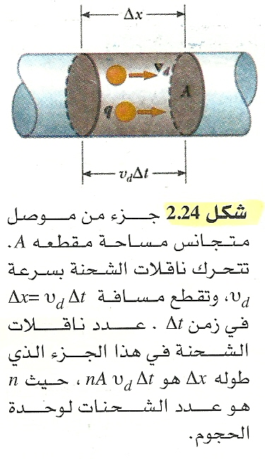
افرض أن التيار يسري في موصل مساحة مقطعه A . حجم جزء طوله x . (المنطقة الرمادية ) A x . n تمثل عدد ناقلات الشحنة لوحدة الحجوم (كثافة ناقلات الشحنة) . اذاً عدد ناقلات الشحنة في المنطقة الرمادية هو A x .
صياغة دقيقة للتيار
n

Slide 6



تكون الشحنة Q في هذا الجزء هي :
حيث q هي الشحنة على كل ناقلة شحنة . اذا تحركت ناقلات الشحنة بسرعة Vd تكون المسافة في t هي :
x=V_{d}
t لذلك :
وبقسمة طرفي هذه المعادلة على t , نرى أن القيمة المتوسطة للتيار في الموصل هي :

Slide 7
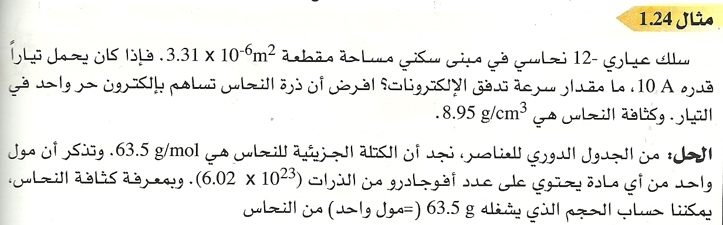
( كتلة مول واحد ) من النحاس

Slide 8
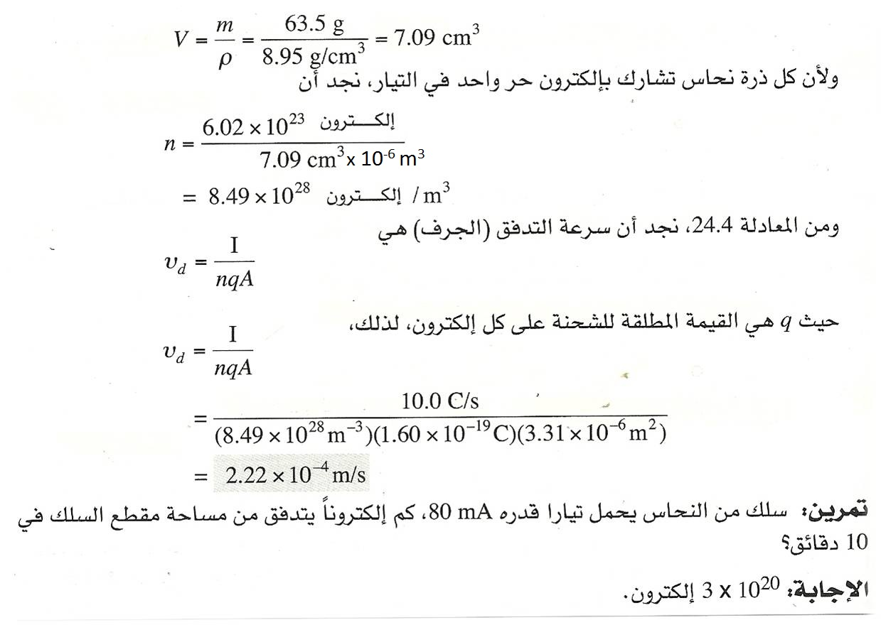

Slide 9
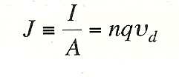
تسبب حركة شحنات في موصل تياراً تحت تأثير مجال كهربي , والذي يمكن أن يستمر بتوصيل بطارية خلال الموصل .
أفرض أن موصلاً مساحة مقطعه A يحمل تياراً I , تعرف كثافة التيار J بأنها التيار لوحدة المساحة
المقاومة وقانون أوم

Slide 10

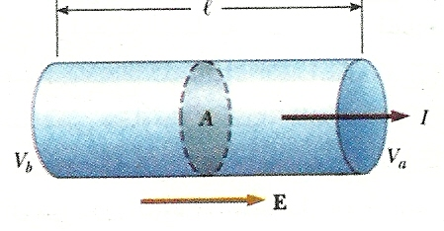



وحدات J هي A\m2 . كثافة التيار هي كمية متجهه
في بعض المواد تتناسب كثافة التيار مع المجال الكهربي :
يسمى التوصيلية (الموصلية النوعية) للموصل . يمكن أن نحصل على صيغة لقانون أوم تفيد في التطبيقات العملية بافتراض أن لدينا جزءاً من سلك مستقيم ذات مقطع منتظم مساحته A وطوله ℓ , كما هو موضح بالشكل 5.24 .
بفرق جهد ثابت مقداره , تسبب في توليد مجالاً كهربائياً وتياراً في السلك يتناسب مع فرق الجهد.
شكل 5.24

Slide 11






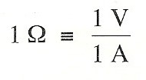
يمكننا التعبير عن مقدار كثافة التيار بالعلاقة الرياضية :
ولأن يمكن كتابة فرق الجهد على الصورة :
تسمى القيمة بالمقاومة للموصل , وهي النسبة بين فرق الجهد بين طرفي الموصل إلى التيار :
وحدة قياس المقاومة واحد فلط لكل أمبير يعرف بالأوم

Slide 12
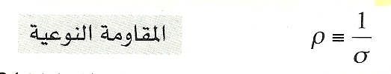

معكوس التوصيلية هي المقاومة النوعية :
وحدتها أوم.متر ,ويمكننا استخدام هذا التعريف للتعبير عن المقاومة :
وكل مادة أومية لها مقاومة نوعية خاصة بها تعتمد على خصائص المادة وعلى درجة الحرارة .
Ω.m))

Slide 13
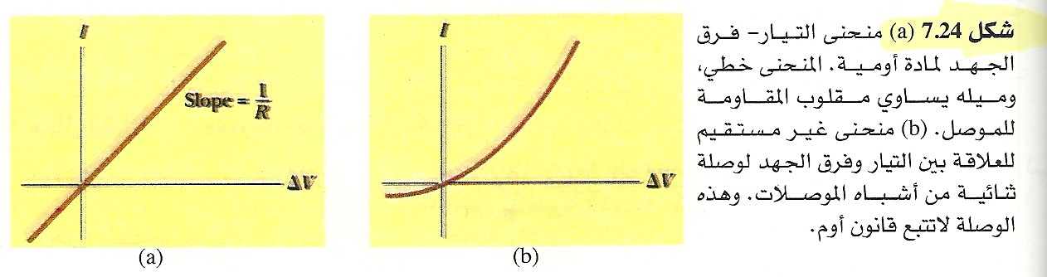
المواد الأومية تكون العلاقة بين فرق الجهد والتيار لها خطية لمدى واسع من فرق الجهد المطبق . ويكون ميل الجزء المستقيم من المنحنى يعطي قيمة 1\R . والمواد غير الأومية تكون العلاقة بين التيار وفرق الجهد لها غير خطية .

Slide 14
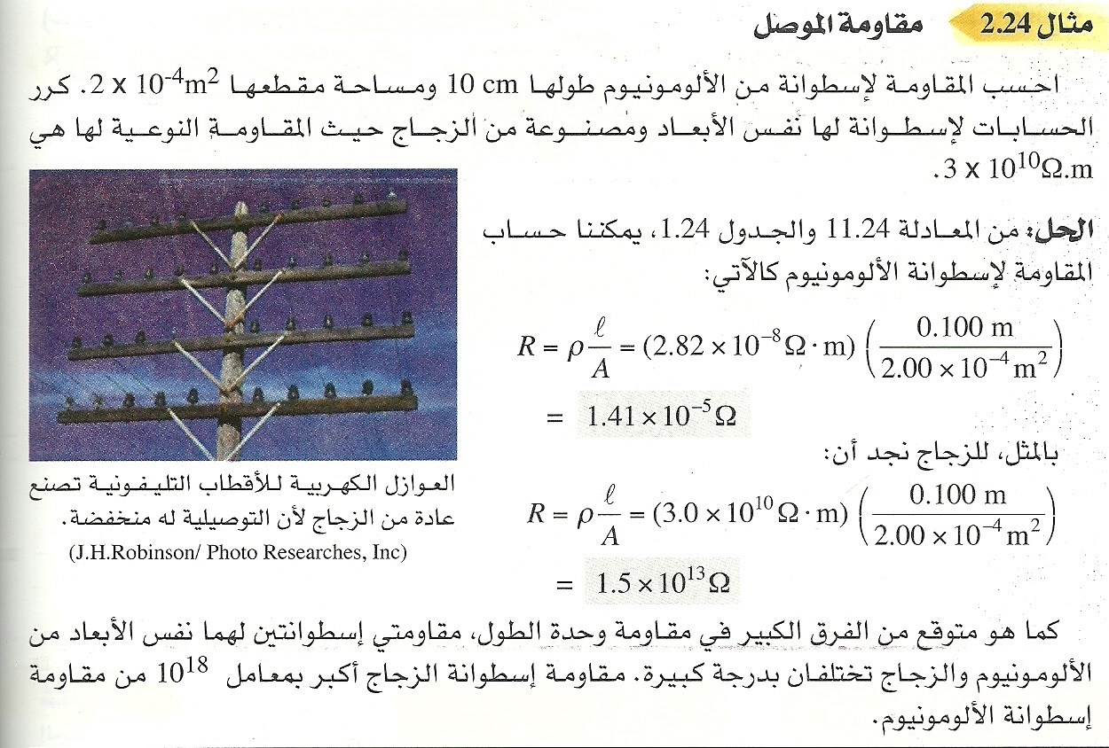
و الوصلة الثنائية والمصنعة من أشباه الموصلات تكون مقاومتها صغيرة للتيارات في اتجاه ( موجب V ) وعالية للتيارات في الاتجاه العكسي ( سالب V )

Slide 15
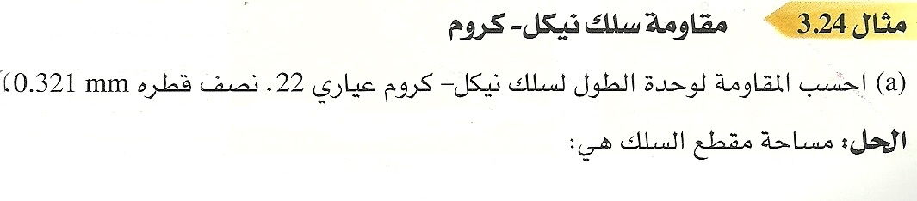

Slide 16
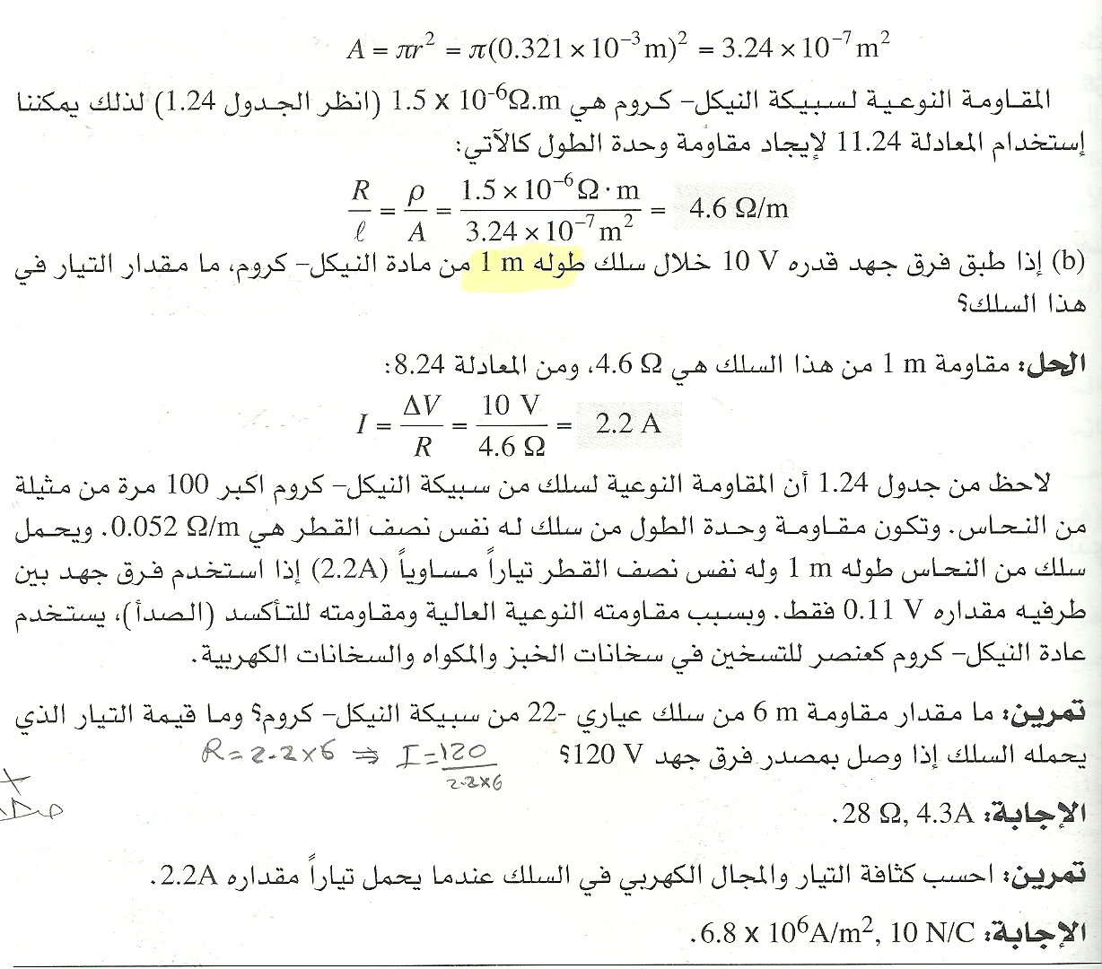

Slide 17
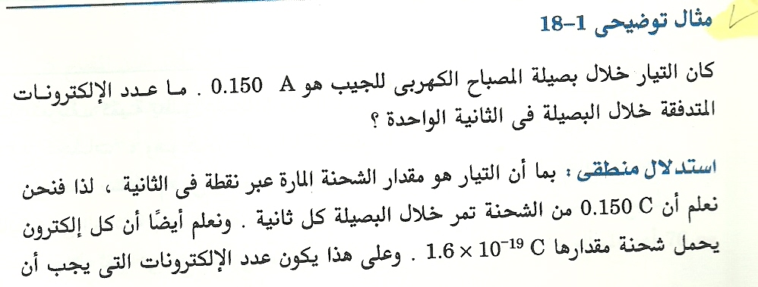
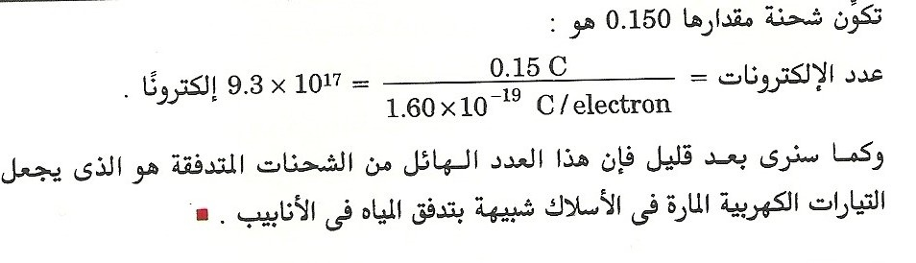
مثال 18-1

Slide 18
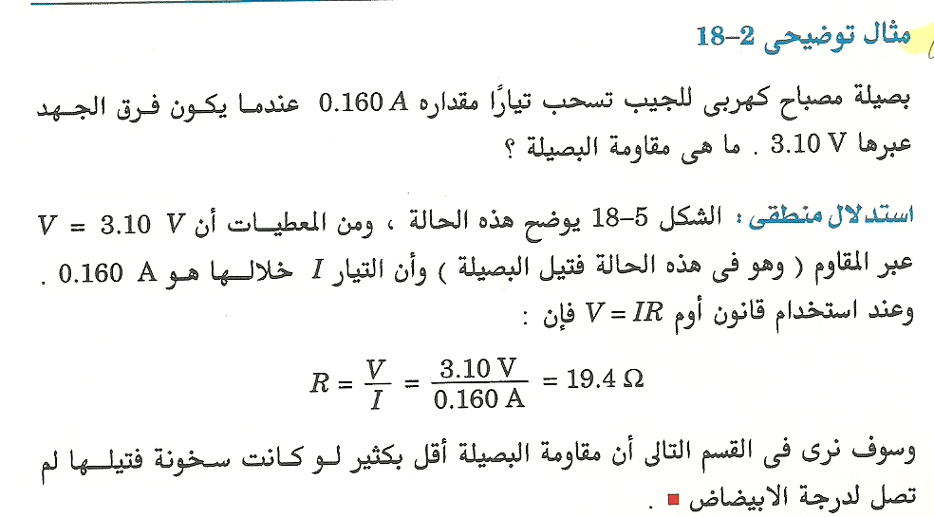
مثال 18-2

Slide 19
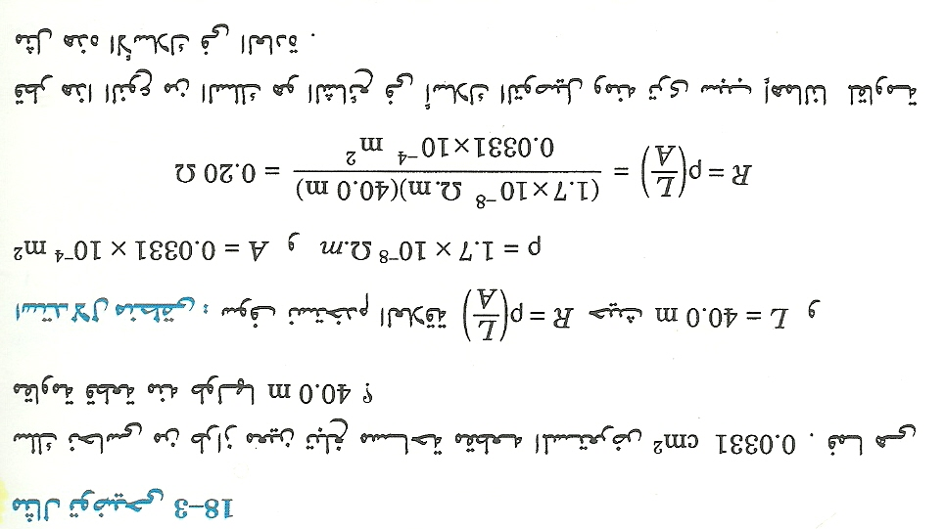
مثال 18-3

